Slide 1
Презентация по региональному модулю «Мы в Мордовии живем».

Slide 2
Тема: Дети солнечной Мордовии»
Земля Мордовская
Земля старинная
Земля Мордовская
Земля былинная
Земля моя-красавица
Делами славится.

Slide 3
Цели:
Знакомить с мордовскими народными песнями;
Различать русские,мордовские,татарские наигрыши;
Знакомить с музыкальными инструментами и формировать навык игры на них;
Формировать навык исполнения мордовских танцевальных движений.

Slide 4
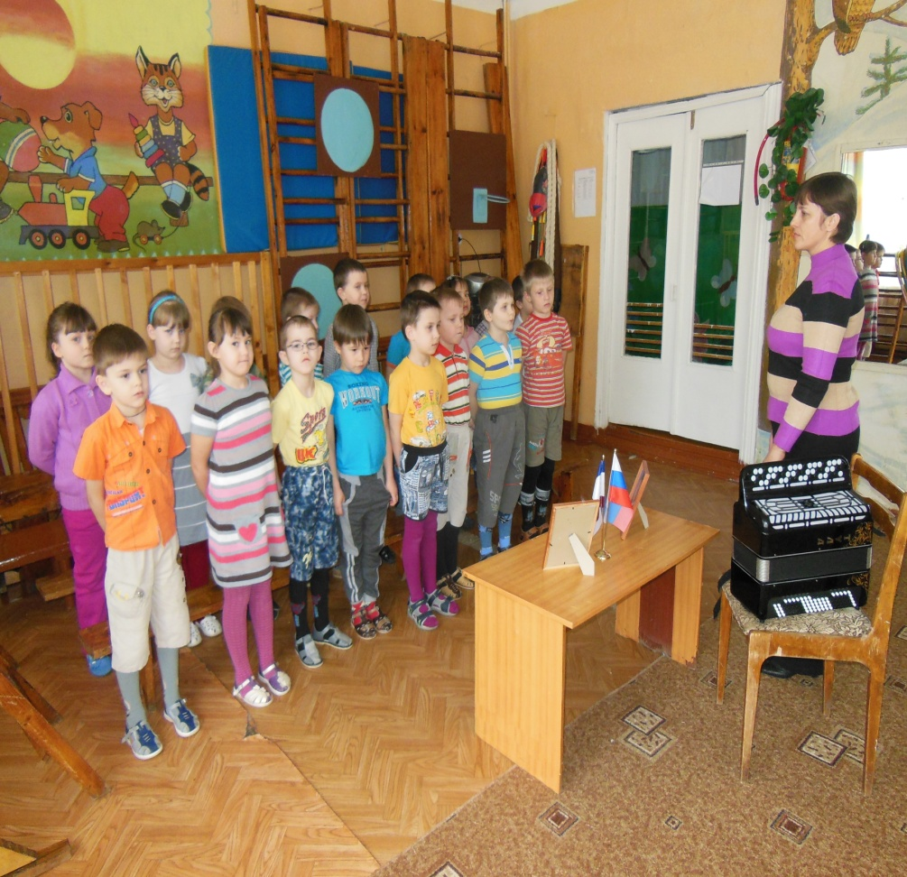
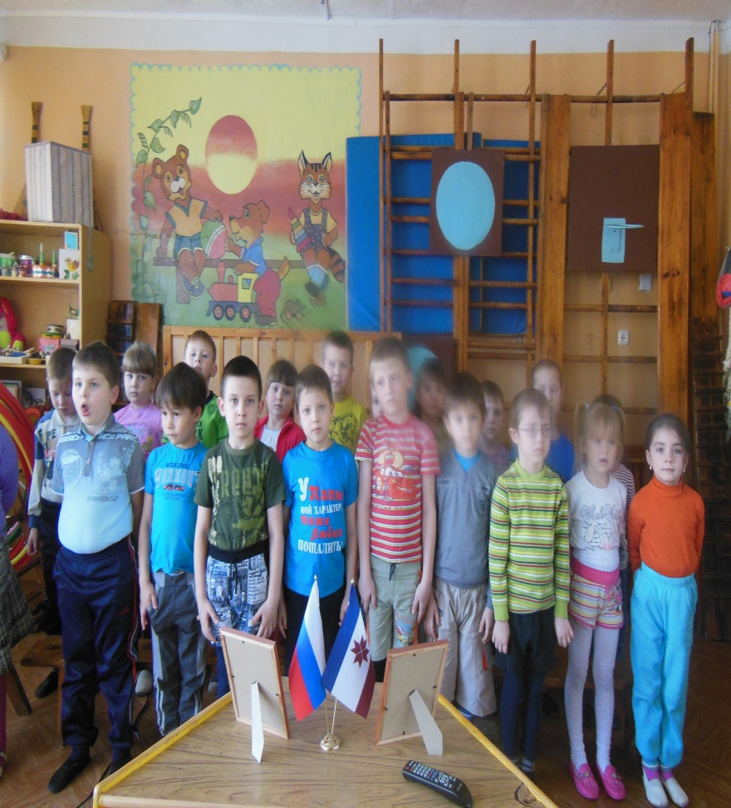
Слушание гимна

Slide 5
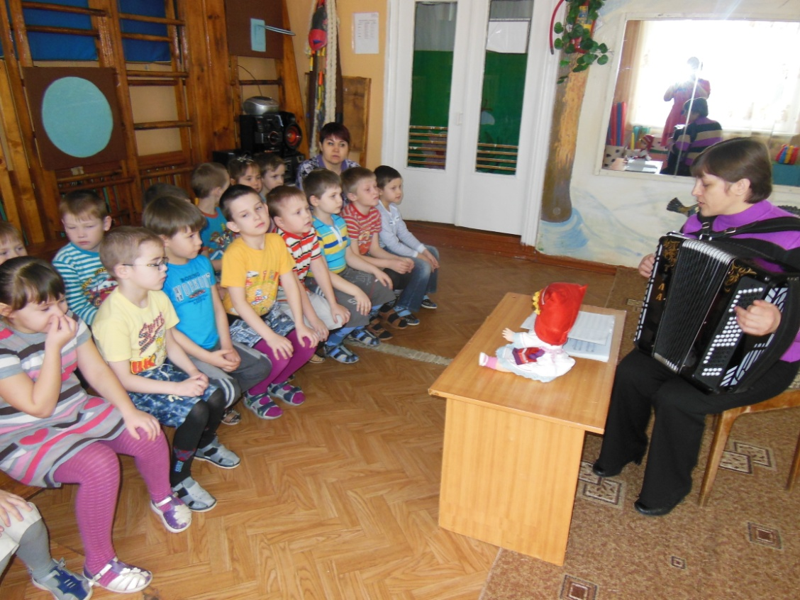
О красоте мордовской мы поем!

Slide 6
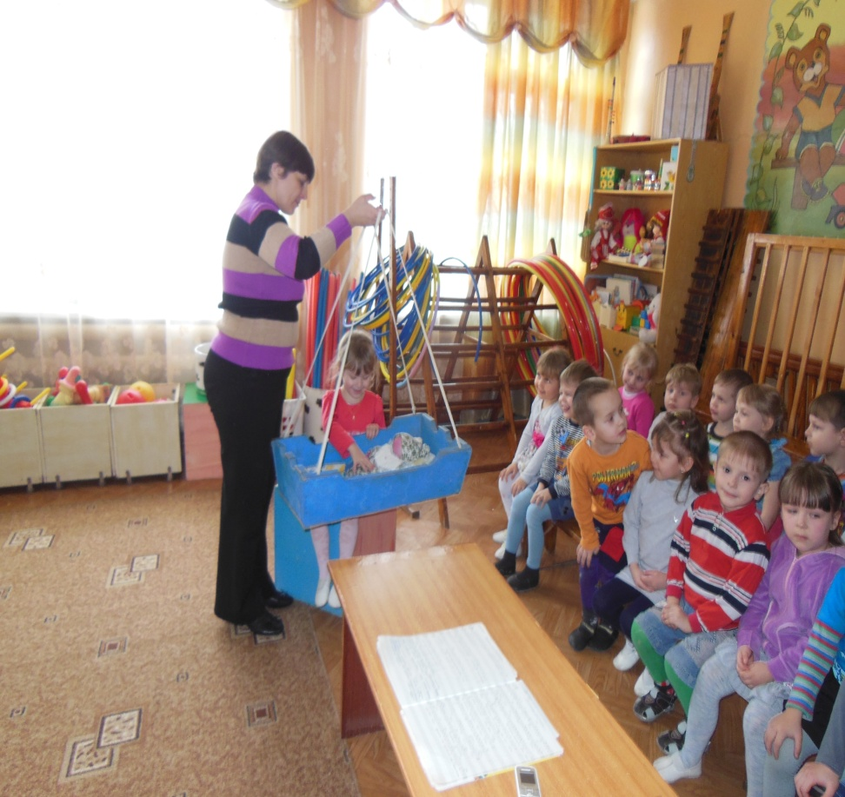
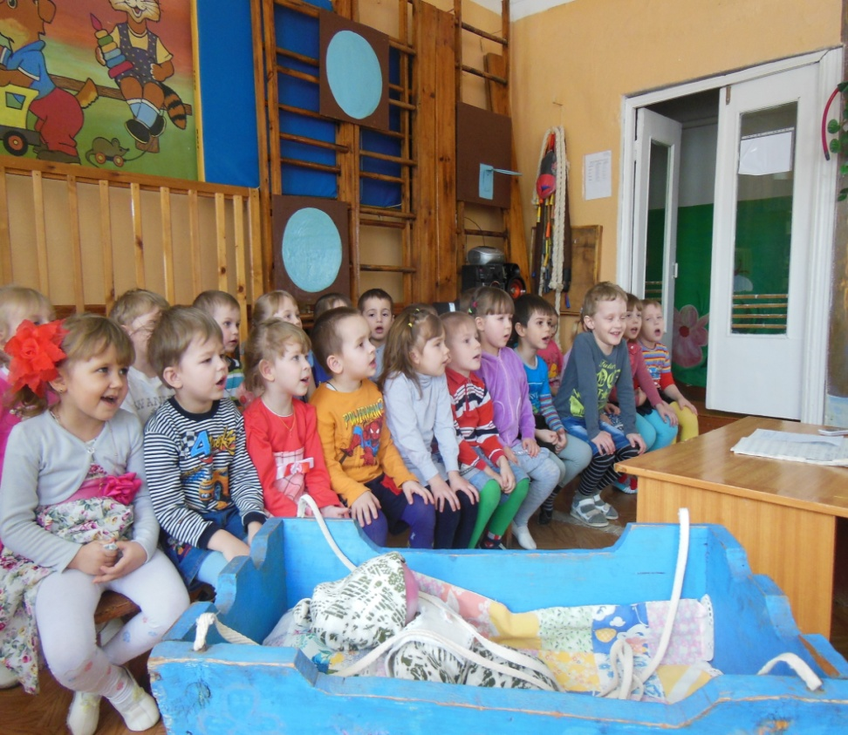
Зыбку деревянную качнула..
Слушаем колыбельные песни.

Slide 7
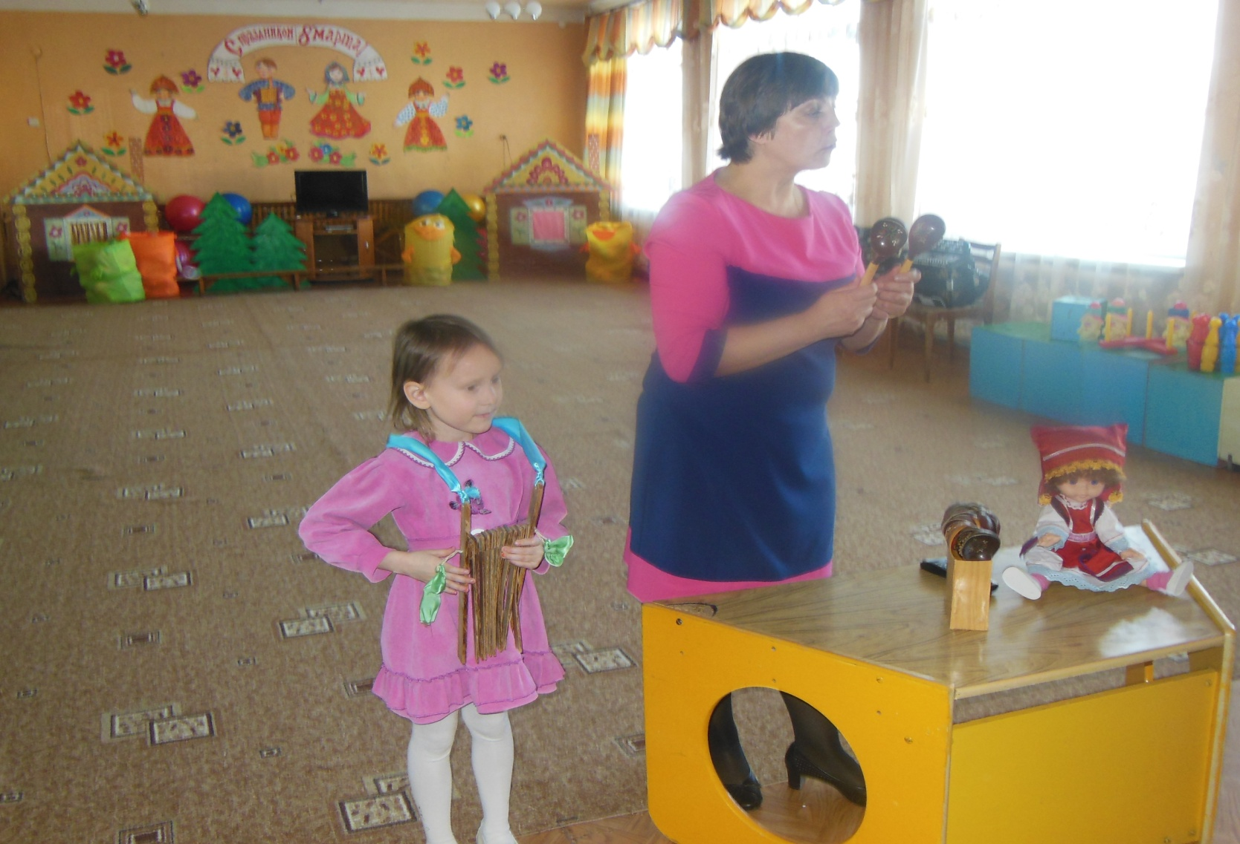
Знакомство с музыкальными инструментами

Slide 8
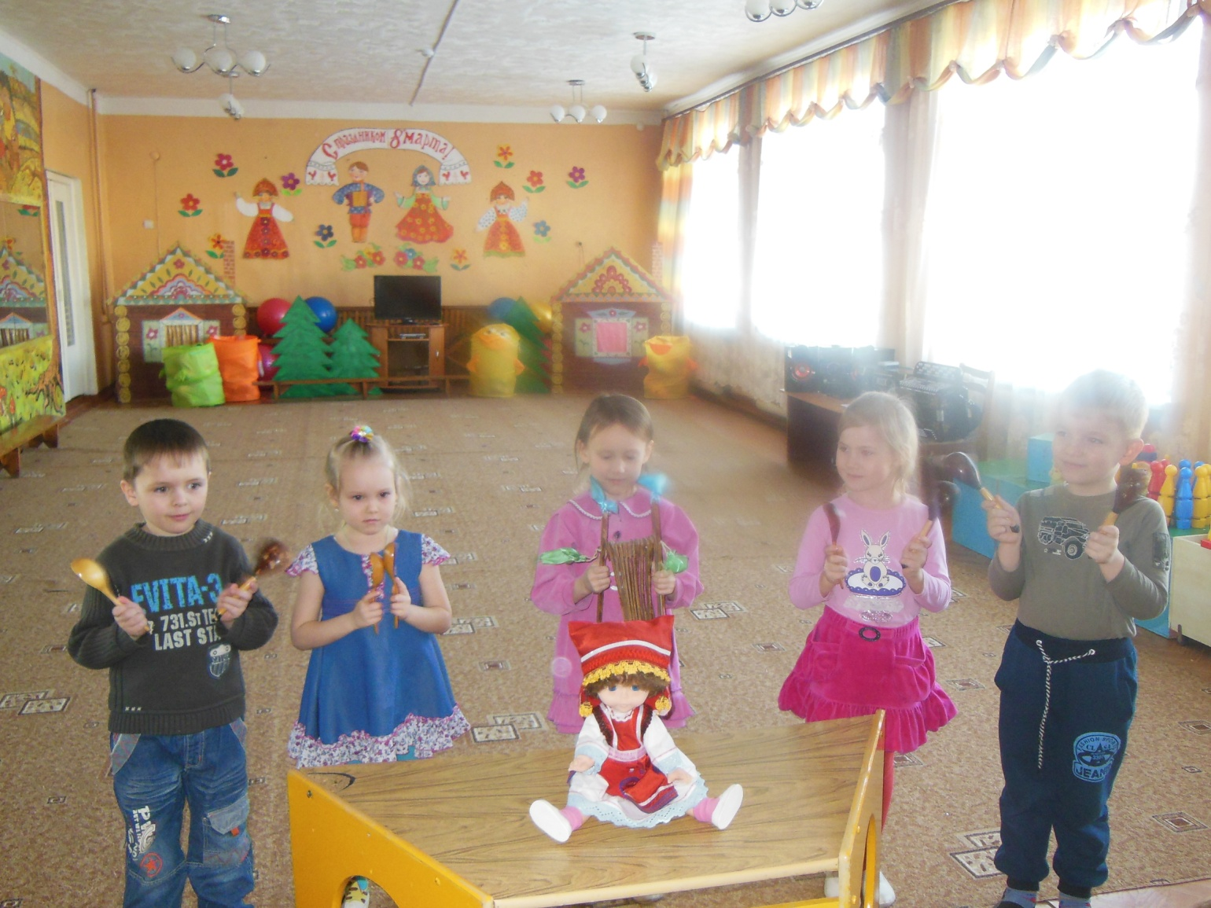
Наш оркестр

Slide 9
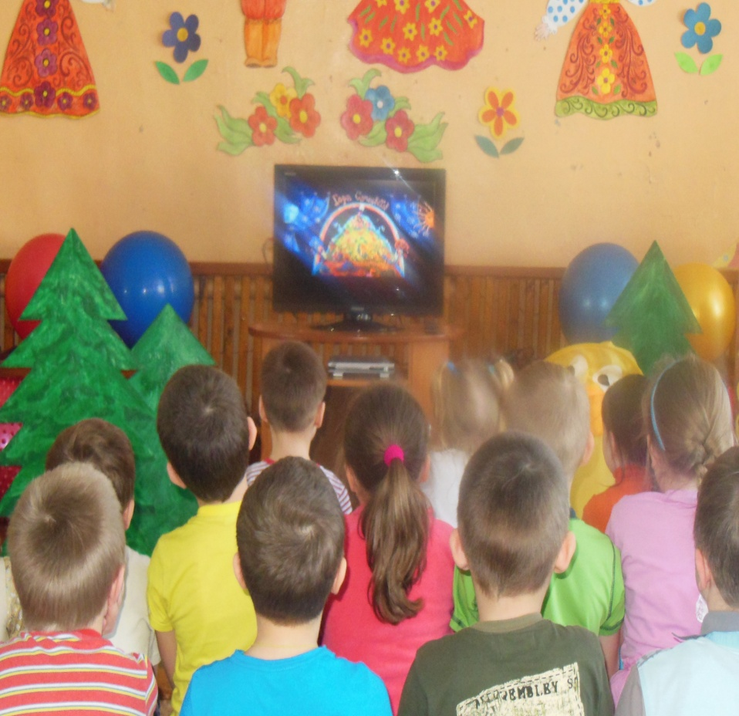
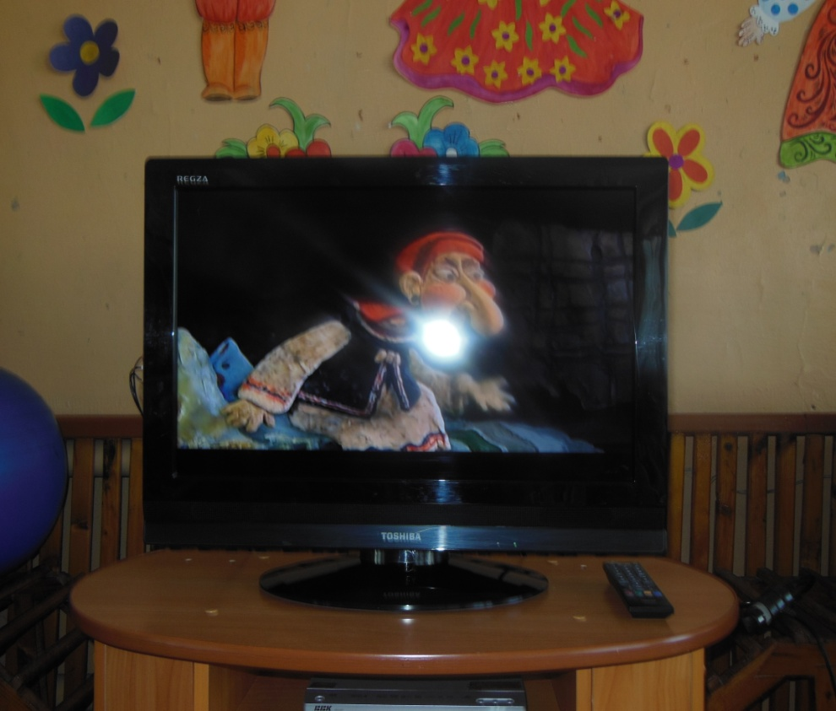
Просмотр мордовского мультфильма
«Куйгорох»

Slide 10
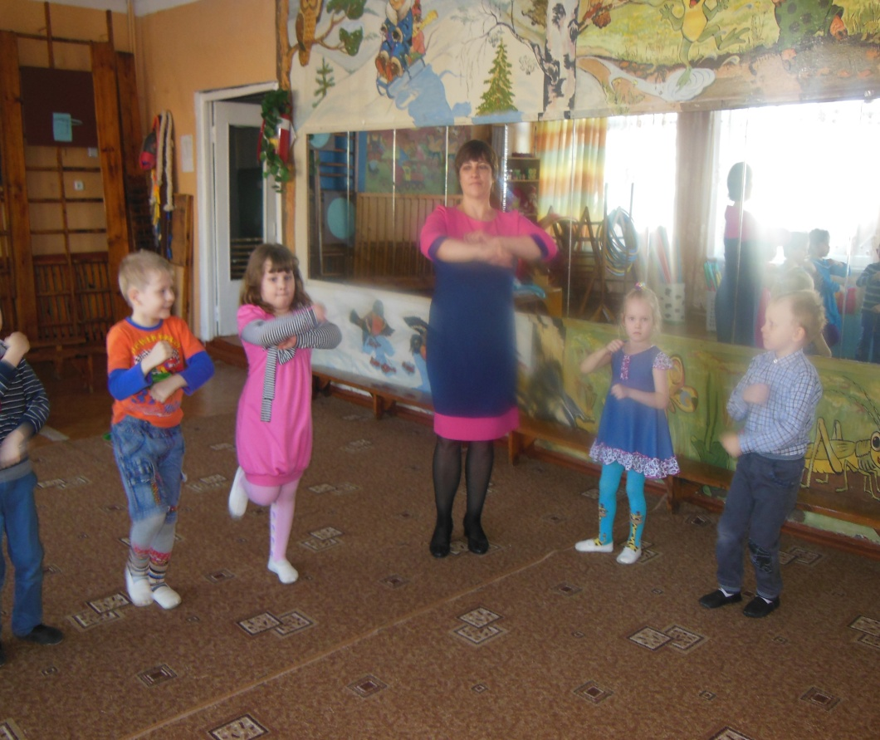
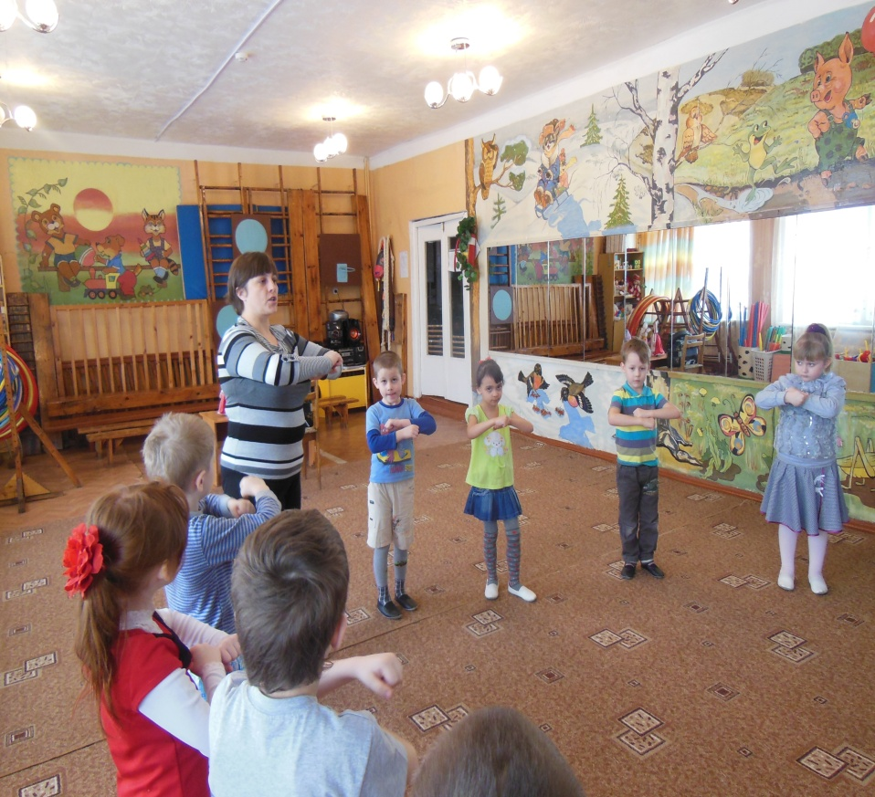
Спляшем веселей

Slide 11
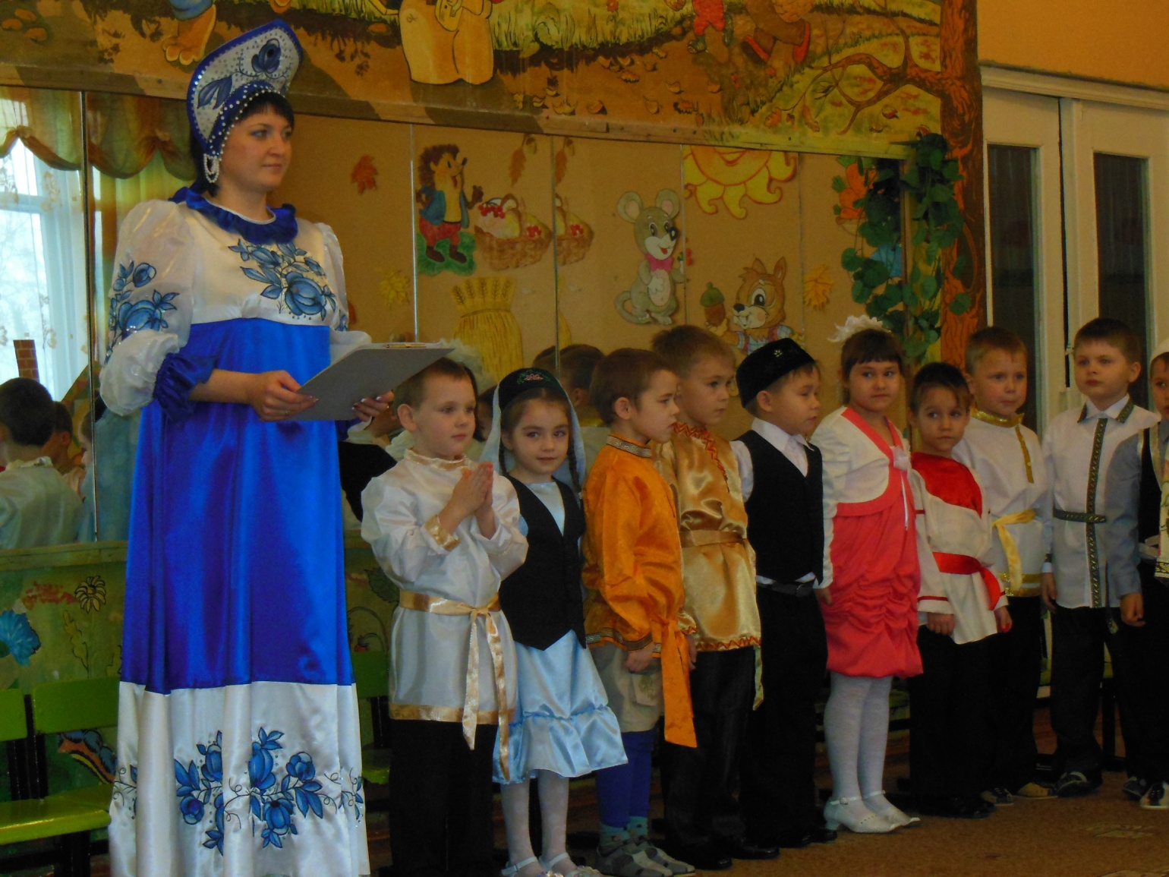
Вместе пляшем и песни поем

Slide 12
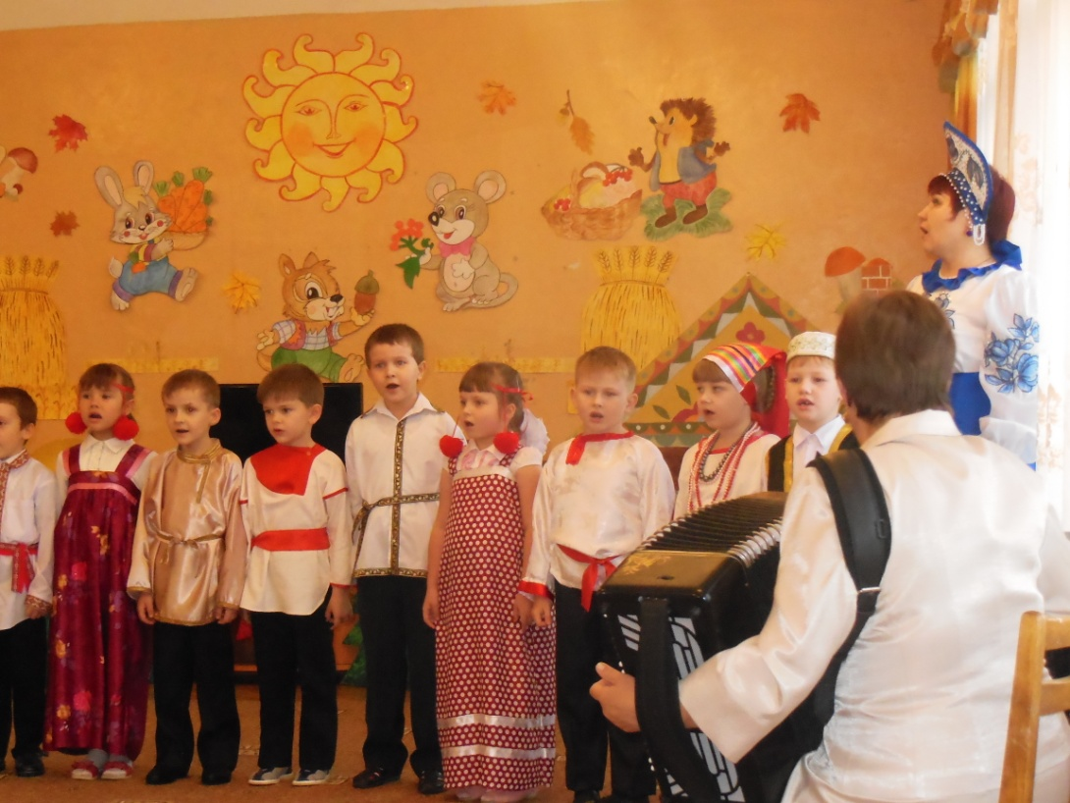
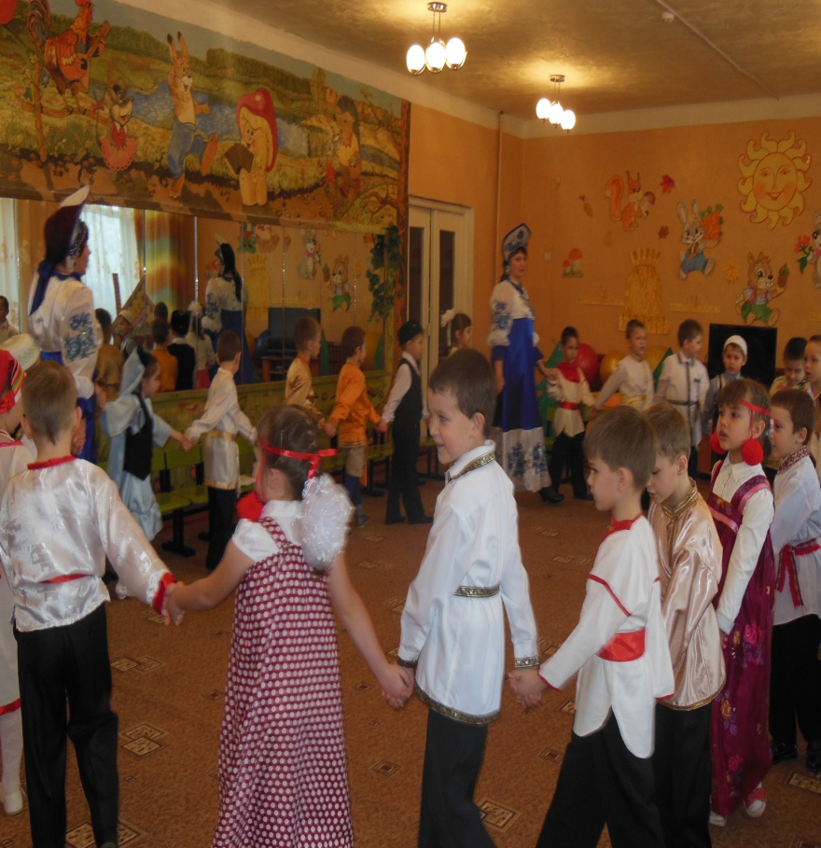
Вместе пляшем и песни поем

Slide 13
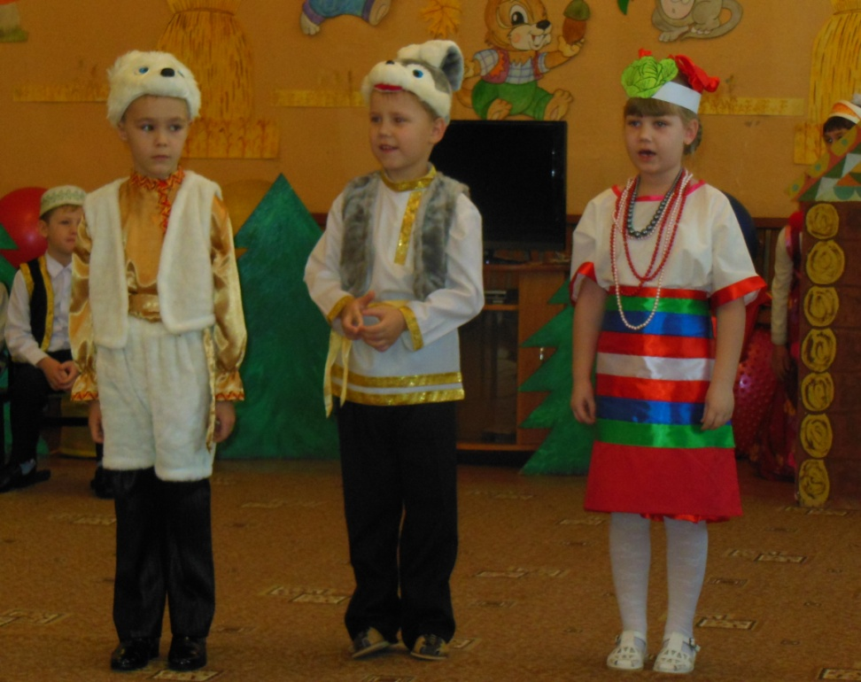
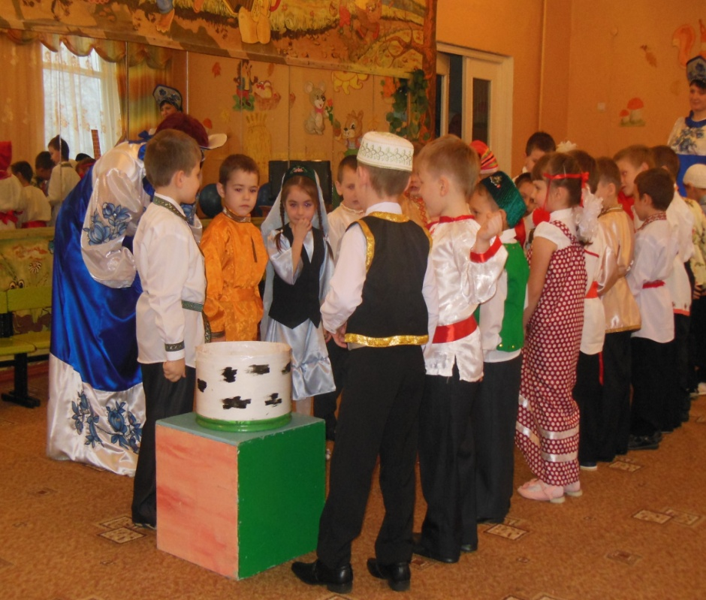
Вместе пляшем и песни поем

Slide 14
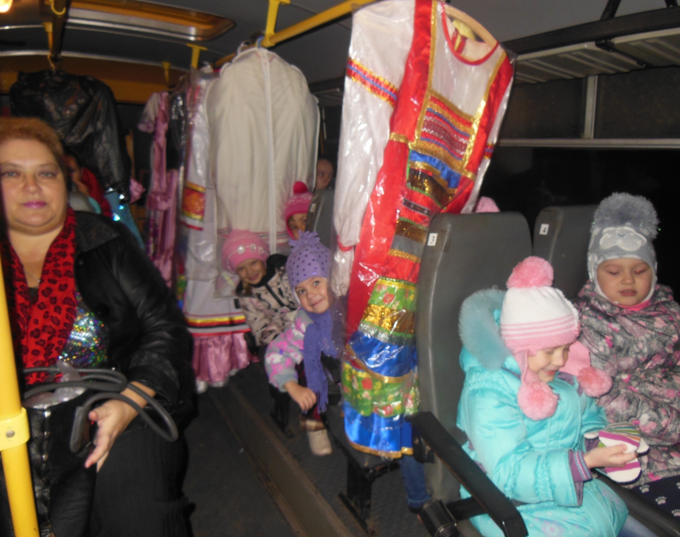
В дорогу на «Шумбрат,Мордовия»

Slide 15
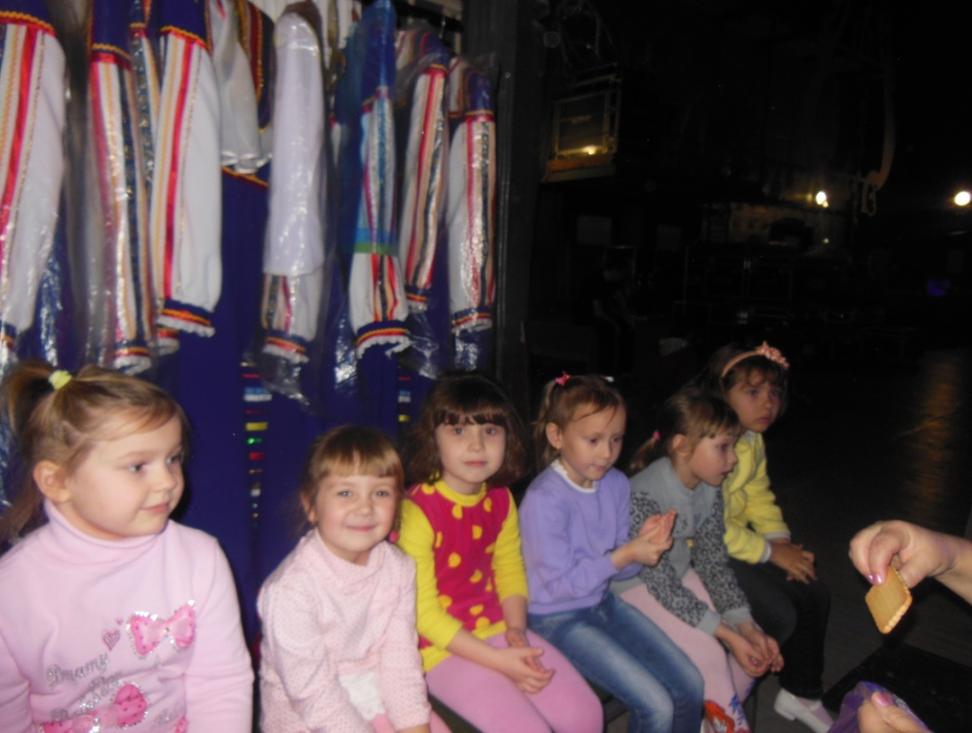
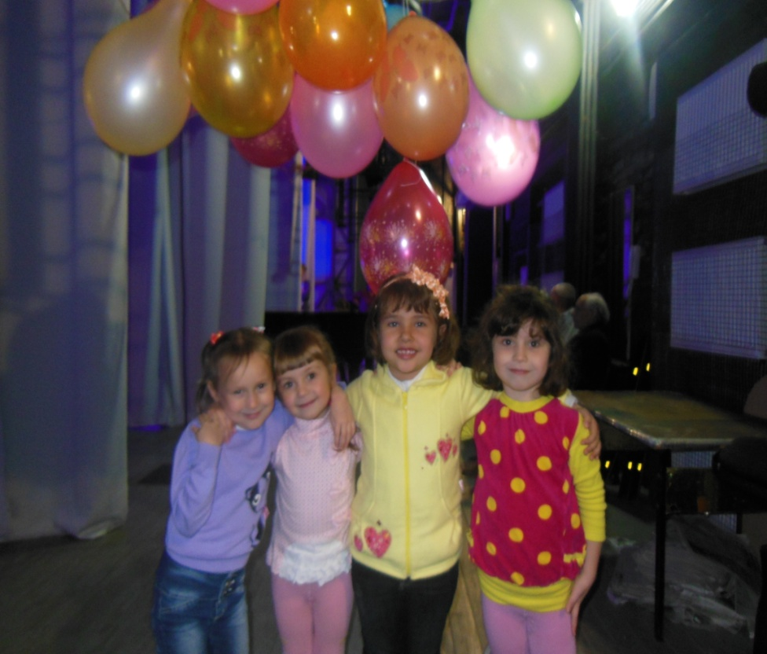
Ожидание первого выступления на большой сцене

Slide 16
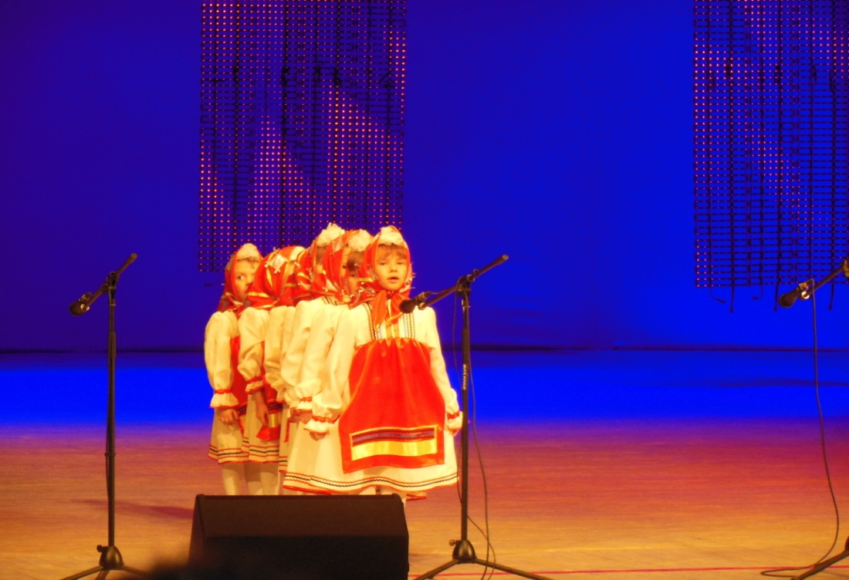
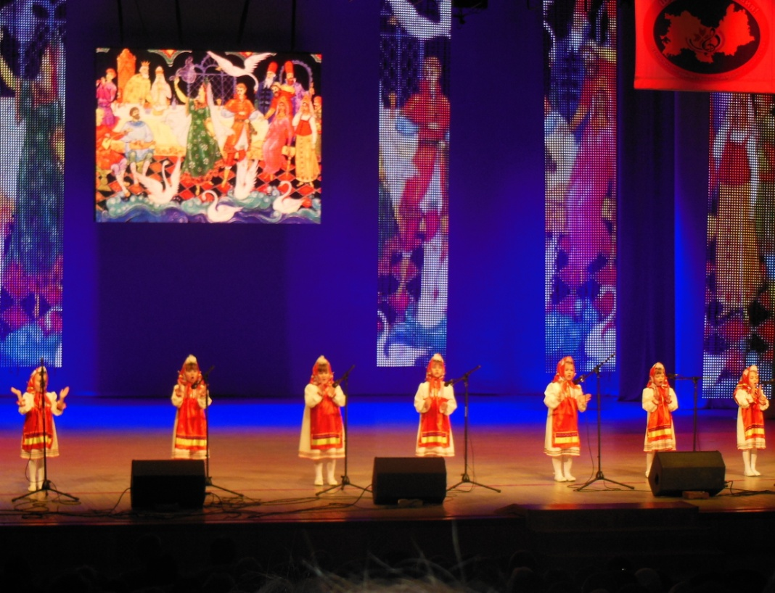
Мы-мордовские матрешки!

Slide 17
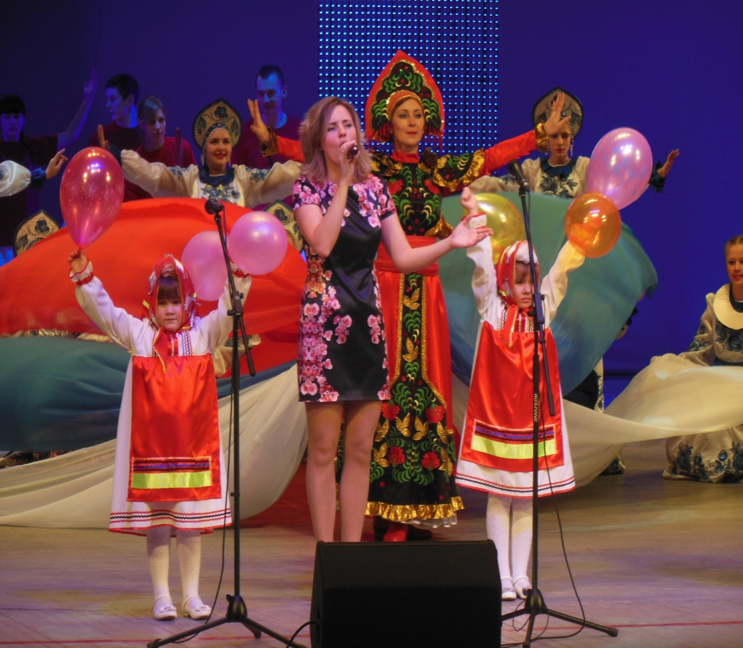
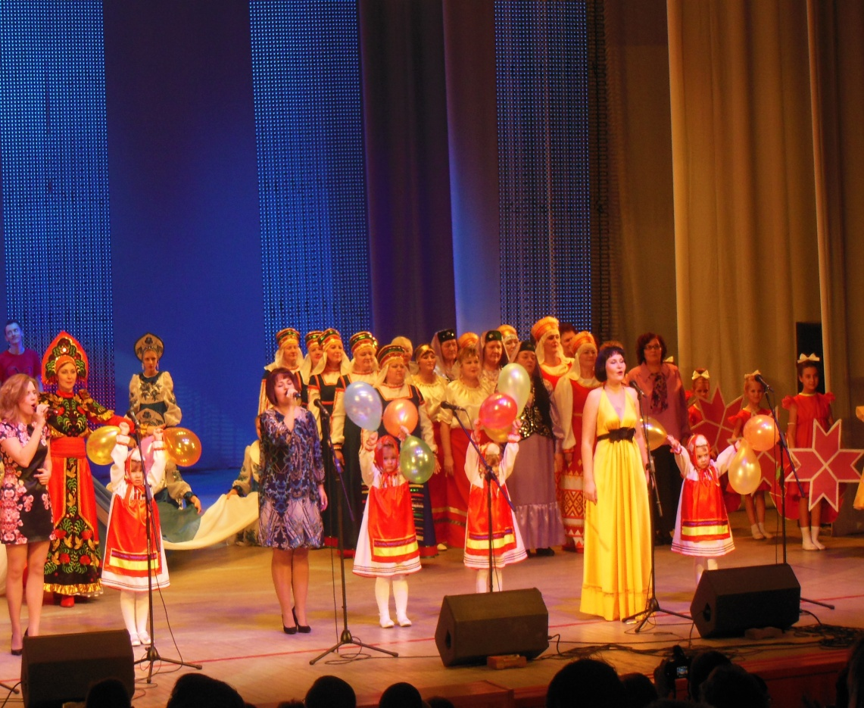
О красоте мордовской, мы поем!

Slide 18
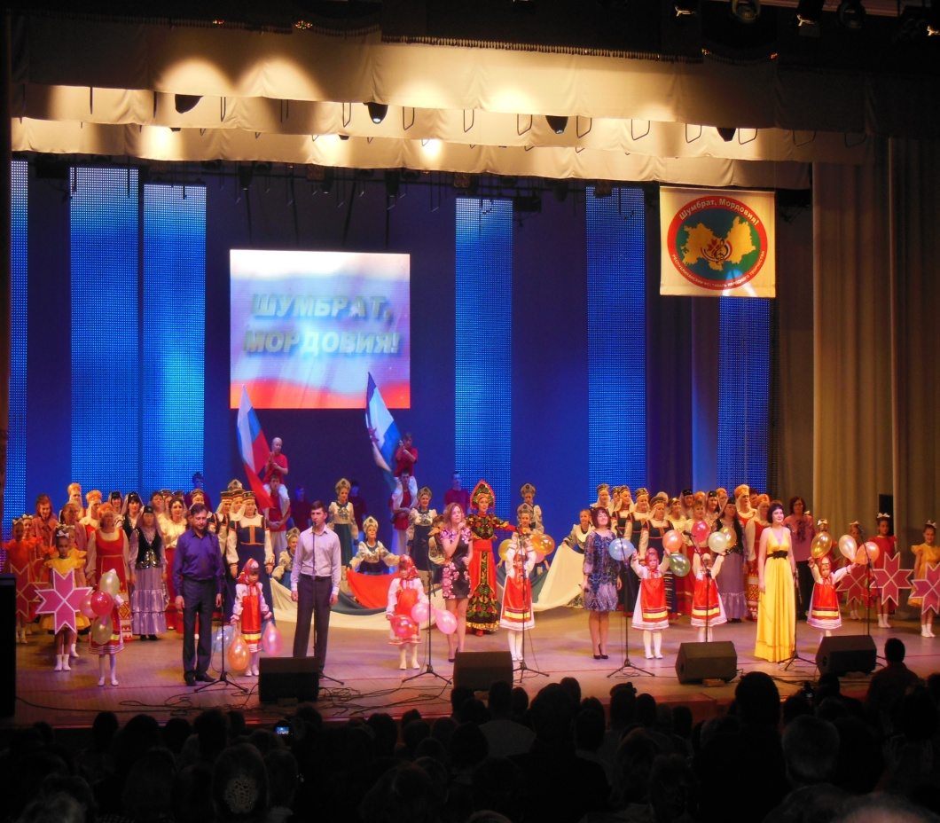
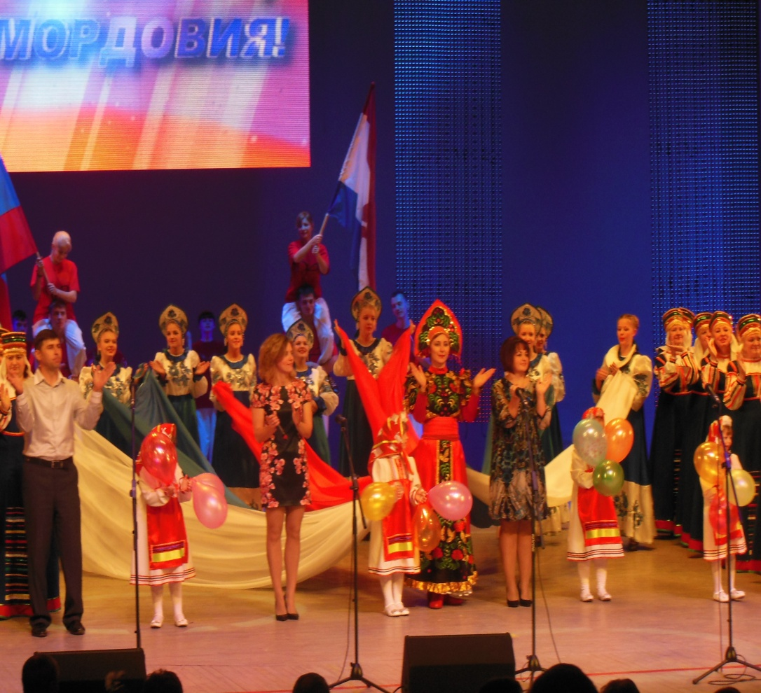

Slide 19
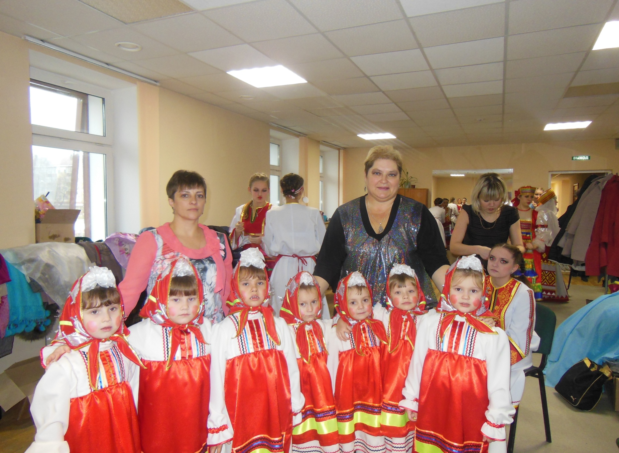
Ты-моя родина,край наш Мордовия!
Мы,твои дети,славим тебя!

Slide 20
Спасибо за внимание!

